Slide 1

Модул: 08-Въведение в операционни и вградени системи
Тема: Пинг-понг маса
Изготвил: Айлин Перушинска, Хавише Моллова

Slide 2

Описание
Описание на проекта
Списък на съставни части
Блокова схема
Заключение
Електрическа схема
Функционалност

Slide 3
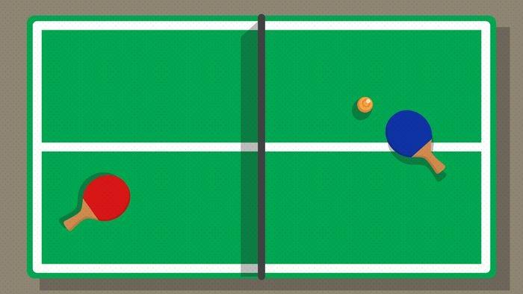
Описание на проекта
Целта на проекта е да се изгради функционална маса за тенис, която да отговаря на всички технически изисквания .За да се задейства тенис масата е използван Pushbutton, за механизма на самата игра, за да се мърда топчето и "хилките" се използва отново Pushbutton. А LCD екрана служи за изобразяване на играта и връзка с ползвателите.
https://www.tinkercad.com/things/9uuqUQrMOkS-copy-of-arduino-uno-ping-pong-game-v20

Slide 4
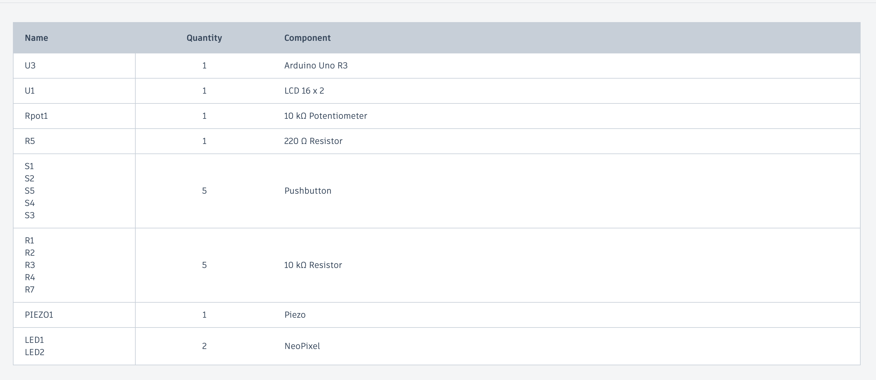
Списък на съставните части

Slide 5
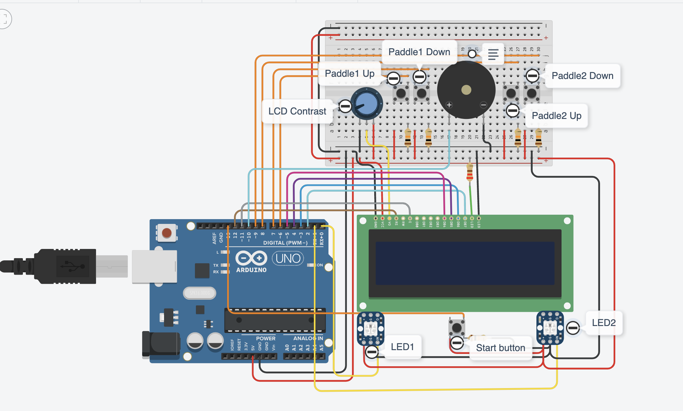
Блокова схема

Slide 6
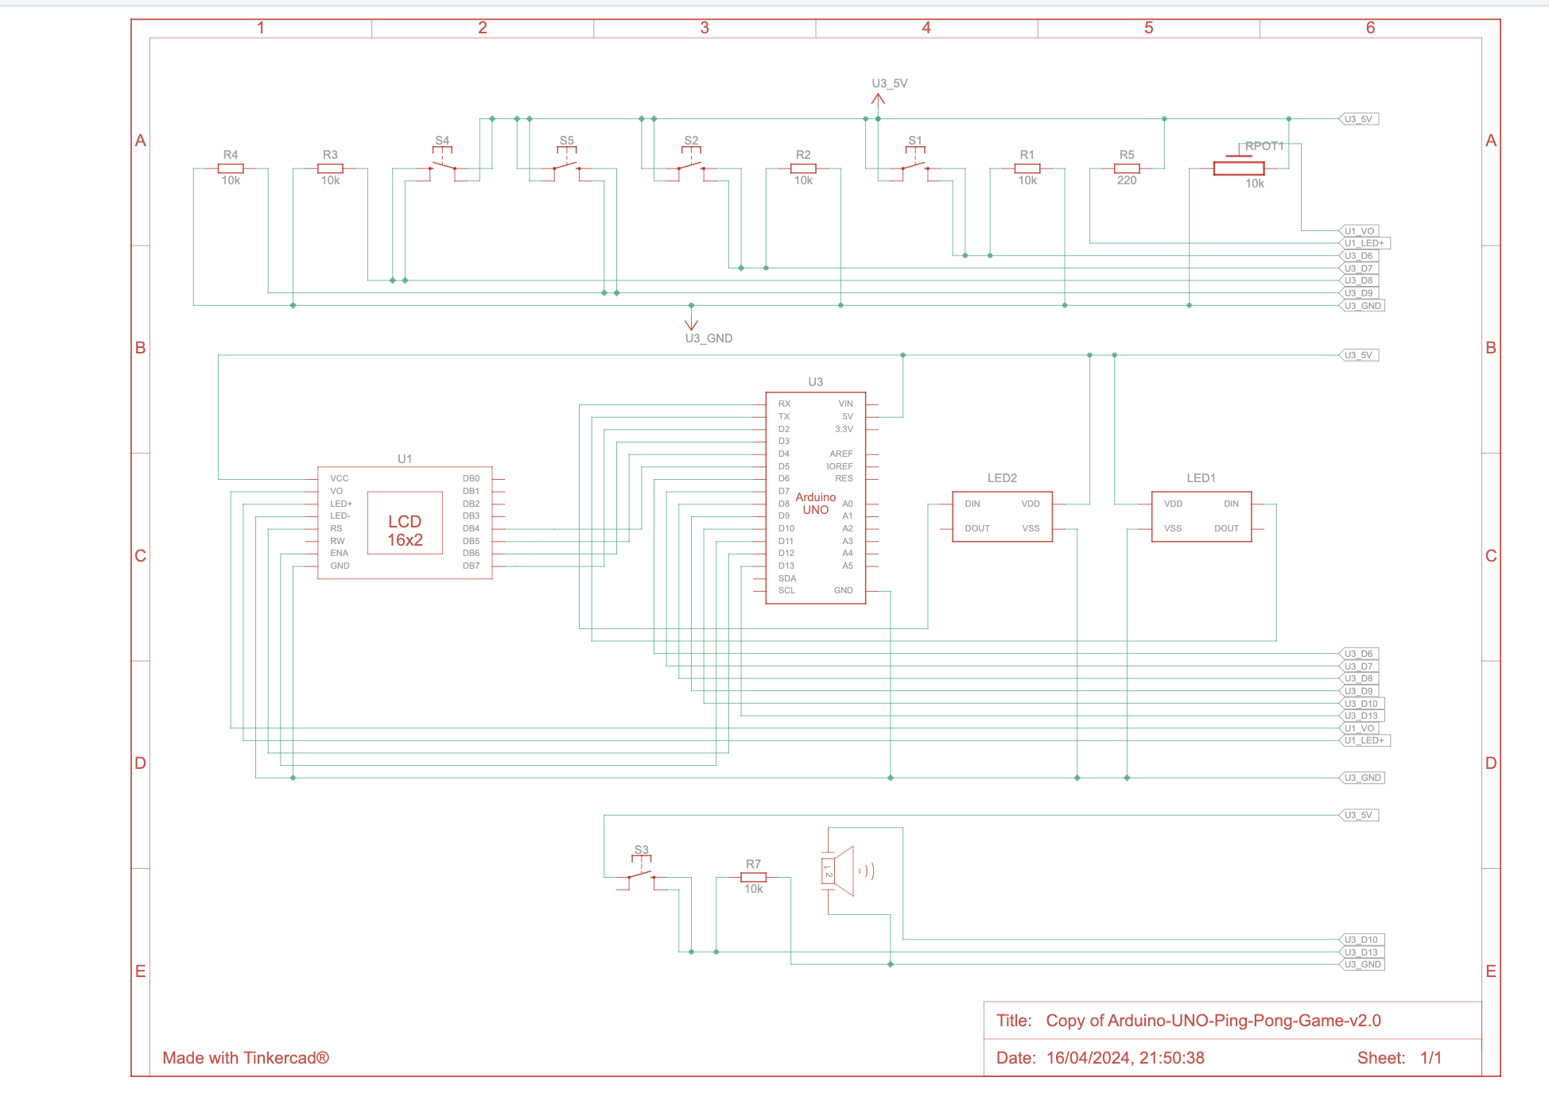
Електрическа схема

Slide 7
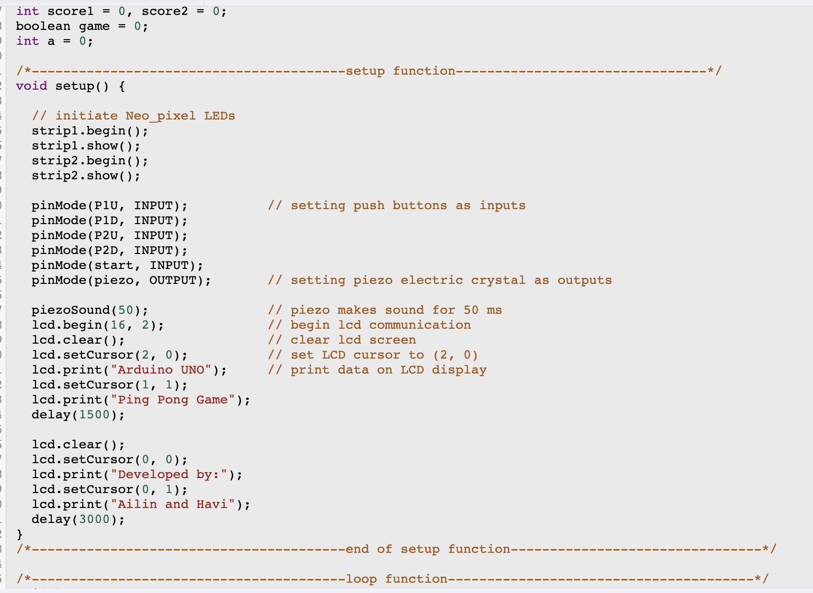
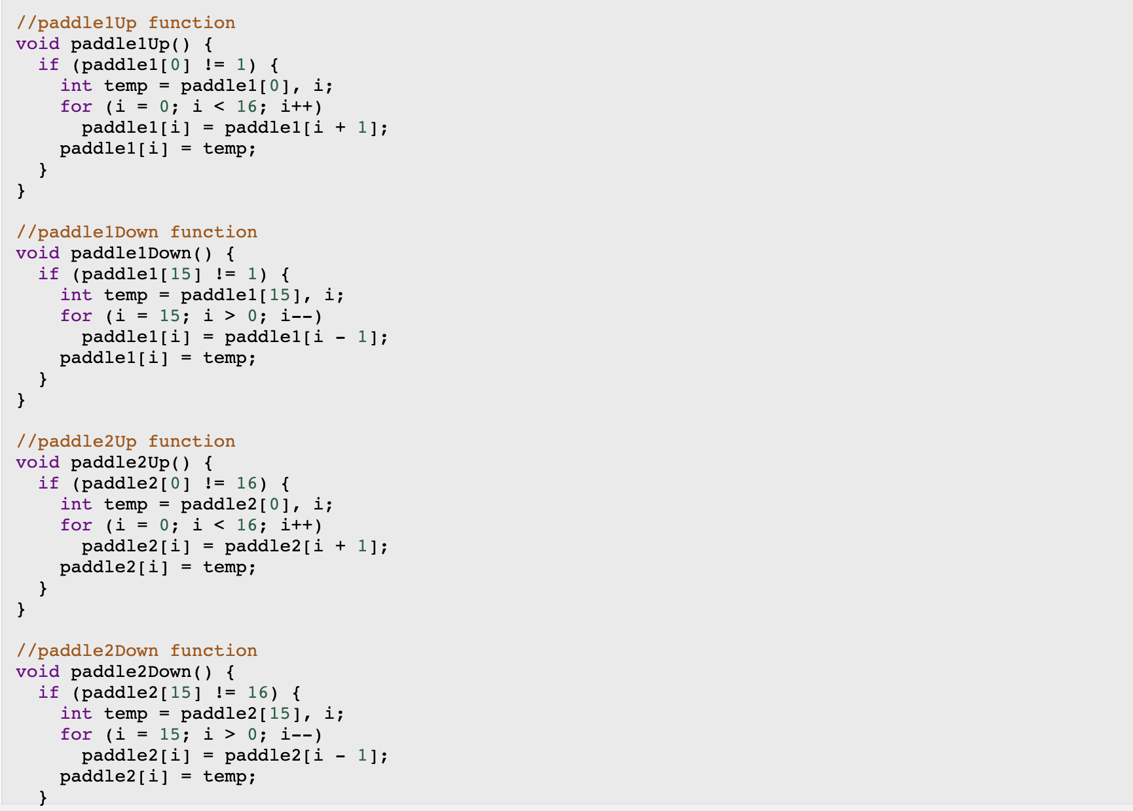
Функционалност

Slide 8

Заключение
Проектът е разработен с цел опознаване на хардуарните системи и разглеждане отблизо работата с Arduino технологията. Проектът със сигурност ще претърпи развитие в бъдеще с цел максимално удобство на хората които го използват

Slide 9
Благодарим за вниманието!
Линк към github
Click here
Линк към проекта
Click here

